Slide 1

Kurum İç Değerlendirme Raporu
Yazım Süreçleri
Bilgilendirme Toplantısı
20.02.2026

Slide 2


Bugünkü Sunumun Temel Amacı;
Kurumsal İç Değerlendirme Raporu (KİDR) Yazımında (KİDR 3.2.1 kılavuzuna göre) dikkat edilmesi gerekli hususlara vurgu yapmak.
https://www.yokak.gov.tr/documents/national-doc/KIDR_Haz%C4%B1rlama_K%C4%B1lavuzu_3.2.1_yeni.pdf

Slide 3
YÖKAK KİDR Hazırlama Kılavuzu Sürüm 3.2.1
4 ana başlık, 14 ölçüt ve 46 alt ölçüt
A. LİDERLİK, YÖNETİŞİM ve KALİTE
B. EĞİTİM ve ÖĞRETİM
C. ARAŞTIRMA ve GELİŞTİRME
D. TOPLUMSAL KATKI

Slide 4
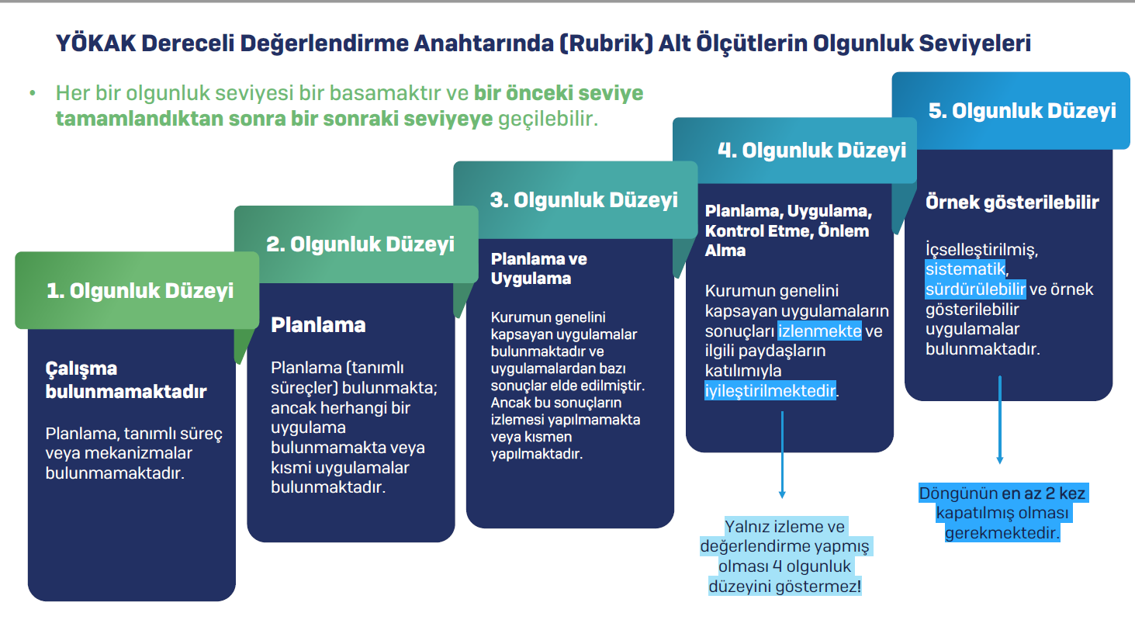

Slide 5
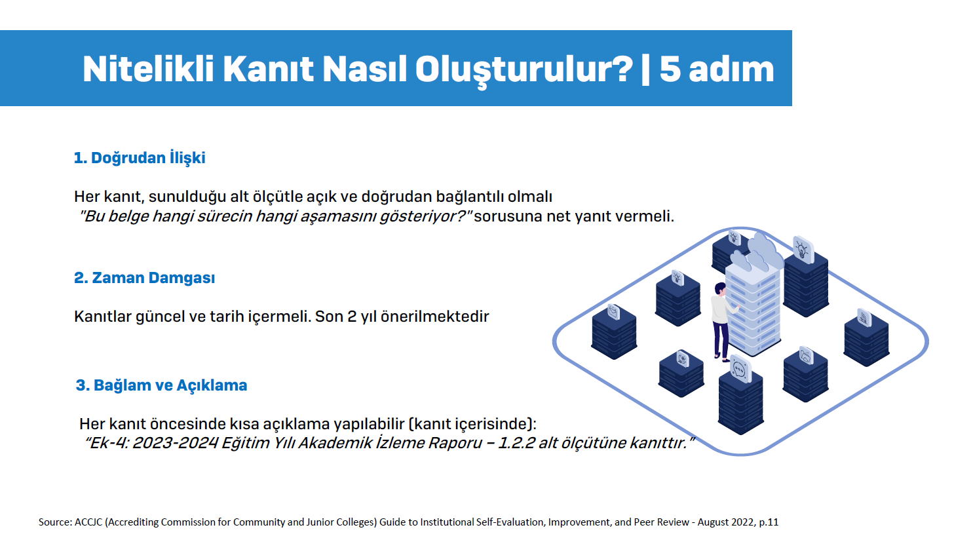

Slide 6
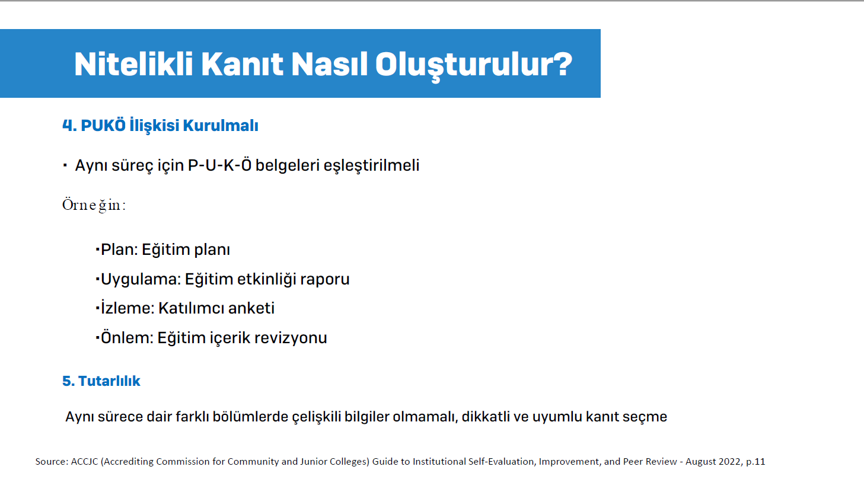

Slide 7
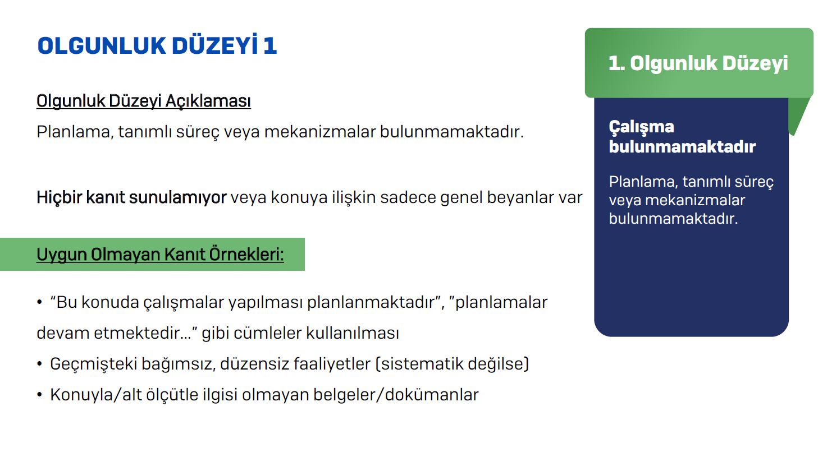
PUKÖ Çerçevesinde Kanıt Türleri Neler Olabilir

Slide 8
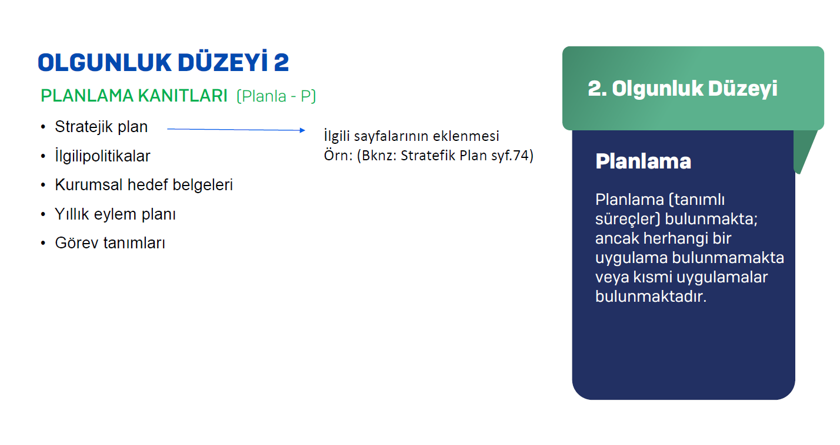

Slide 9
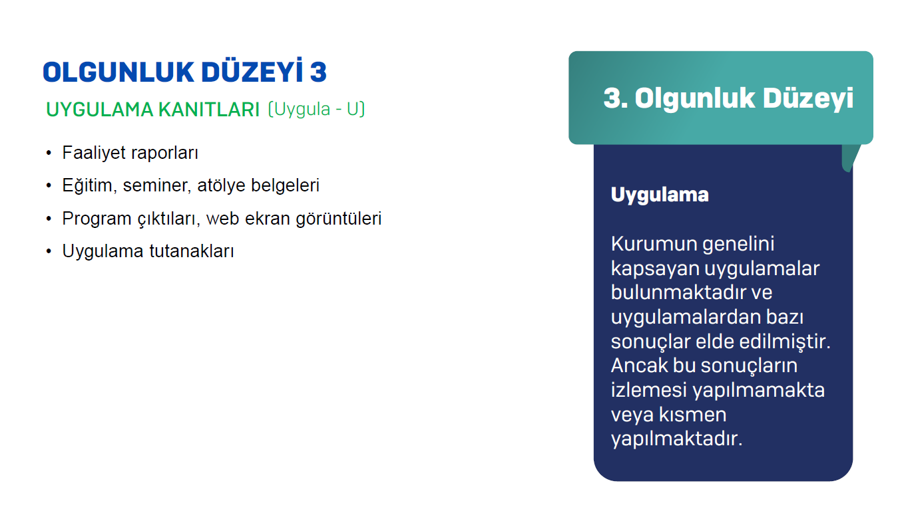

Slide 10
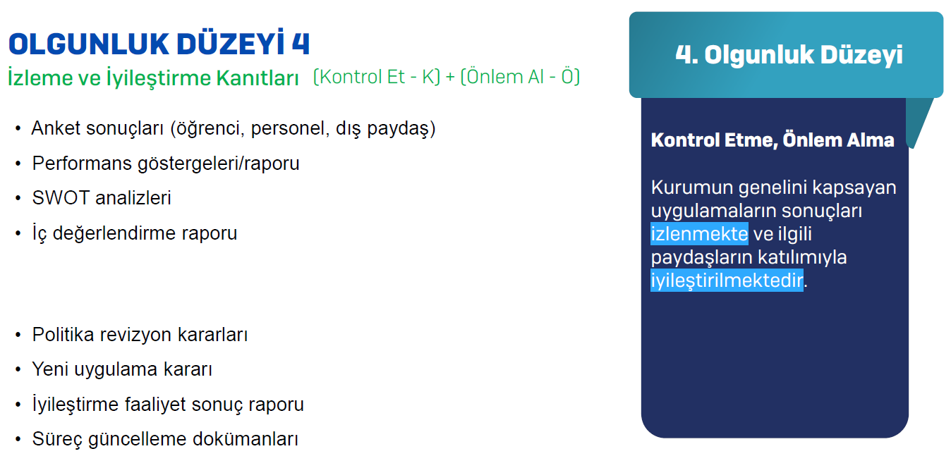

Slide 11
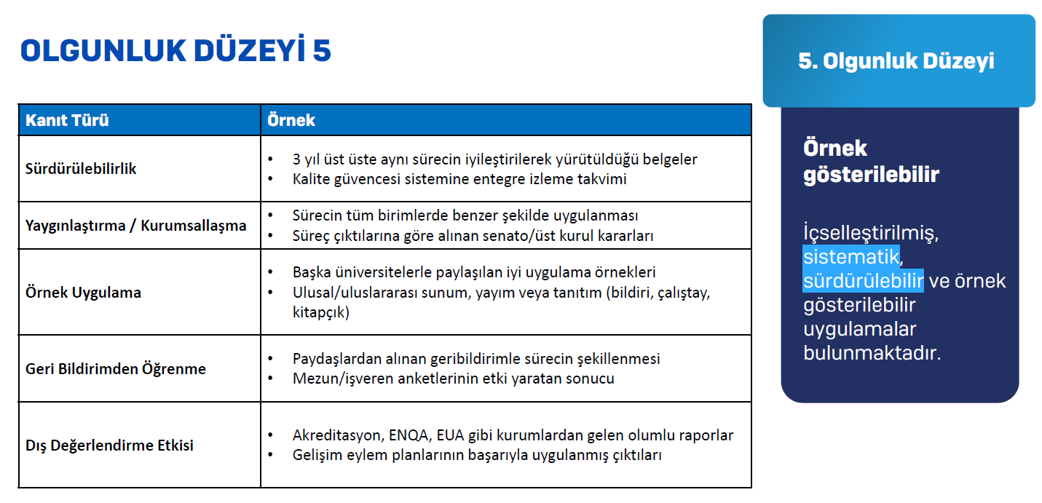

Slide 12

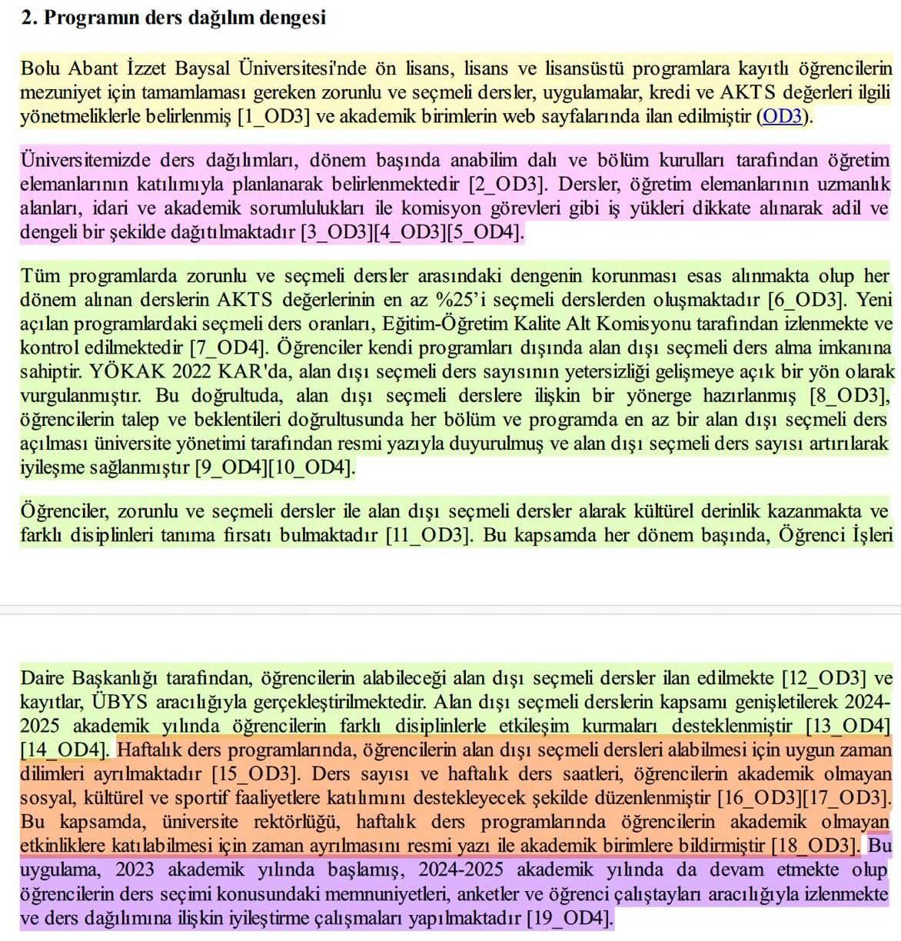
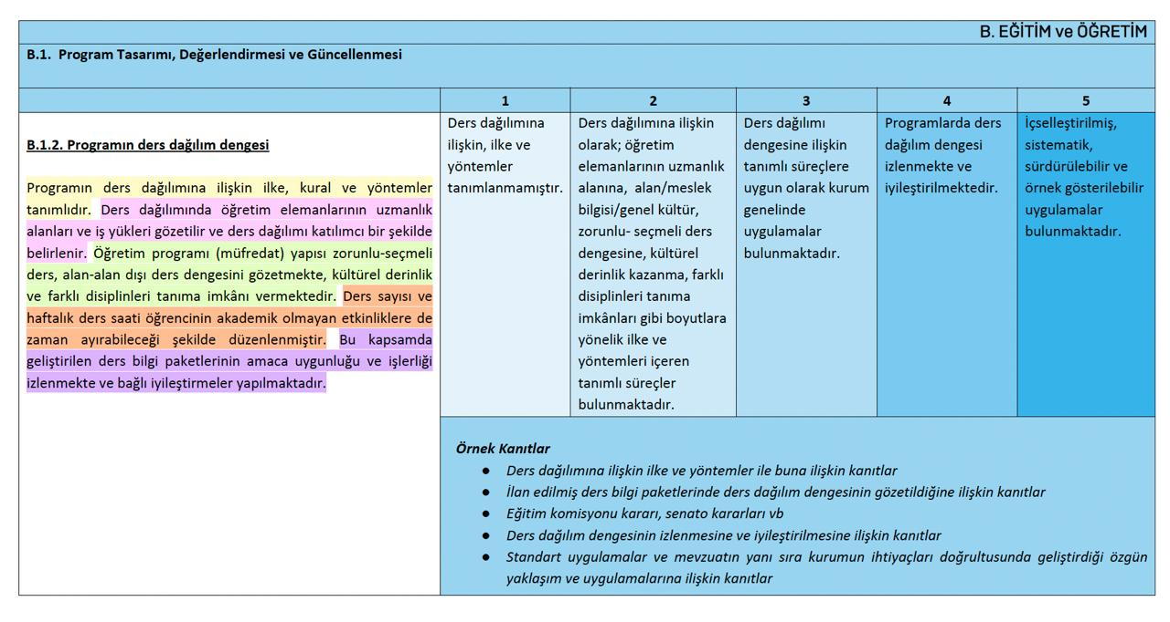

Slide 13
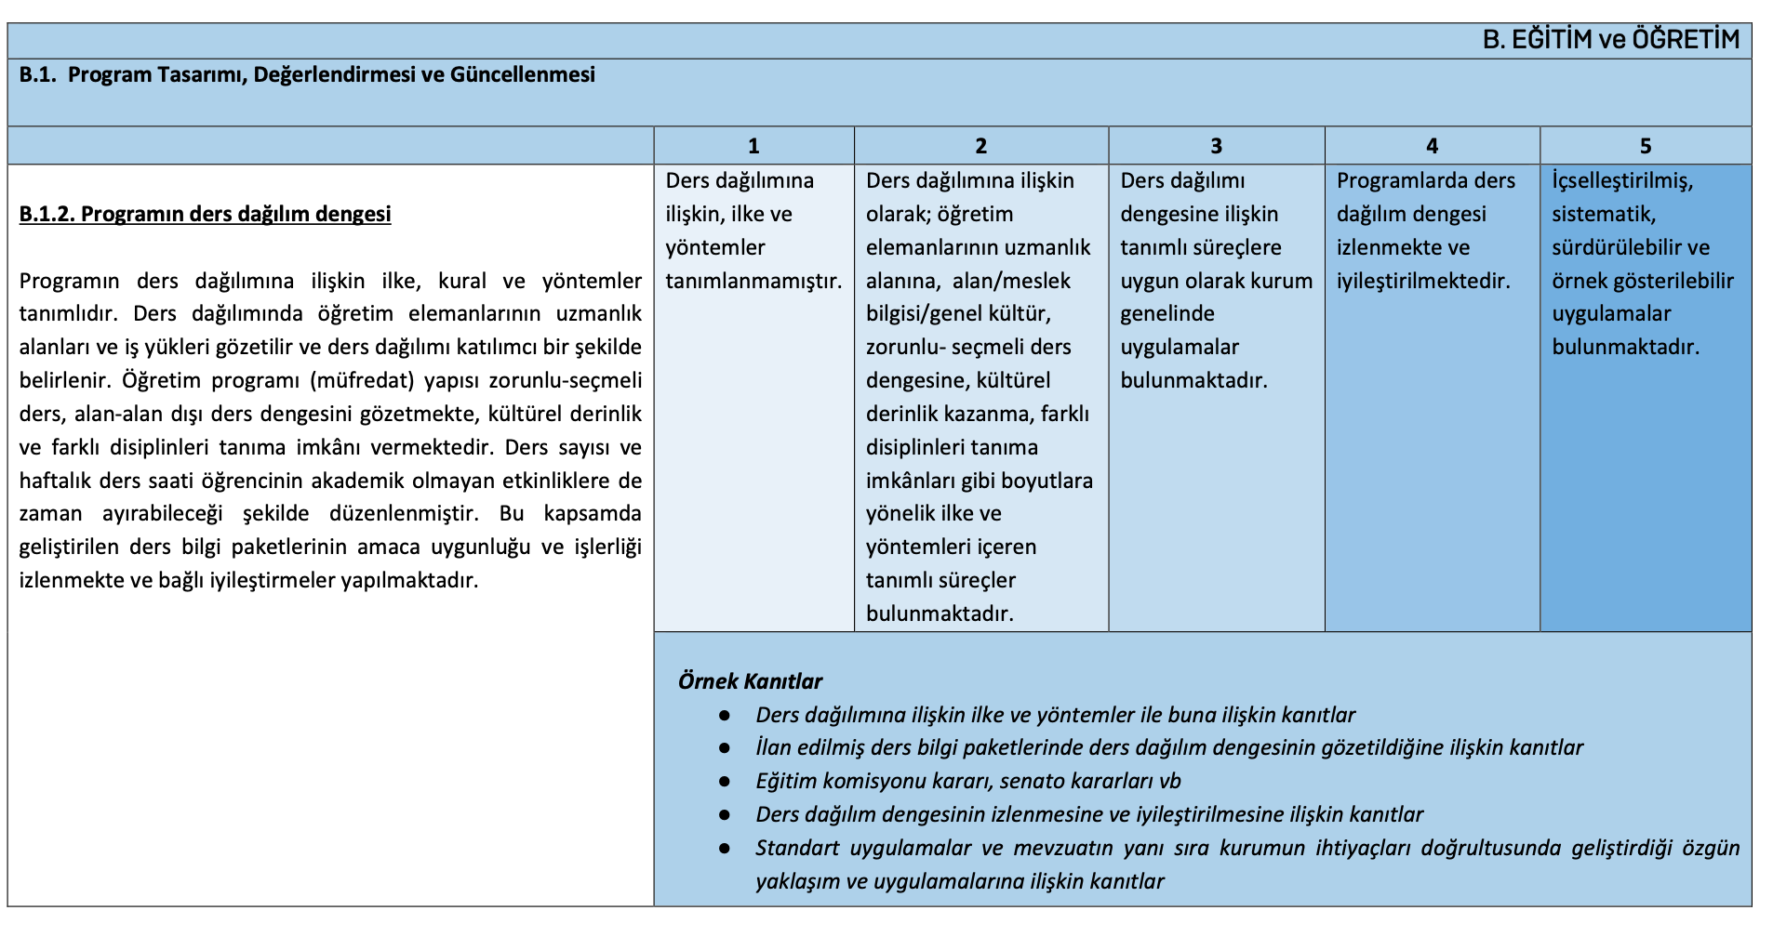
OLGUNLUK DÜZEYİ

Slide 14
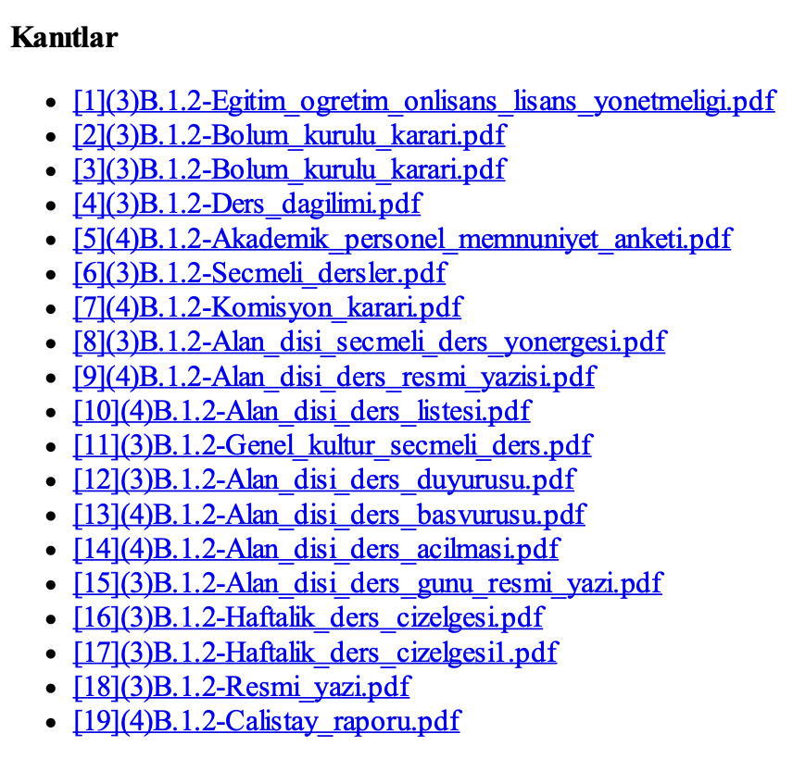
Kanıt isimleri kısa olmalı (en fazla 65 karakter).
Kanıt adı yazılırken boşluk değil alt çizgi kullanılmalı
Kanıtların numaralandırmasında olgunluk düzeyi ve kaçıncı kanıt olduğu belirtilmelidir.
Örneğin; C.1.1. Araştırma Süreçlerinin Yönetimine ilişkin alt ölçütte şu şekilde sıralama yapılmalıdır.
(4)C.1.1.1.birinci_kanıtın_adı
(3)C.1.1.2.ikinci_kanıtın_adı
Kırmızı: Olgunluk düzeyi
Yeşil: Alt Ölçüt Numarası
Turuncu: Kanıt Sayısı

Slide 15
Başarılı bir KİDR için kanıtlar çok önemlidir. Bu kapsamda;
Mevzuat, doküman, web sayfası, rapor, vb. kanıt olarak kullanılabilir.
Kanıt olarak eklenen rapor/doküman’ın ölçütle ilgili sayfasına atıfta bulunulmalıdır.
Kanıt olarak fotoğraf (jpeg, tif vb. formatında) kullanımından kaçınılmalı daha çok o kanıtın bulunduğu haber, duyuru vb. içeren web sayfasına atıf yapılmalıdır.
Linklerin bulunduğu Word ve PDF dosyası yüklemeyiniz. İlgili linkleri metin içinde tanımlayarak veriniz.

Slide 16
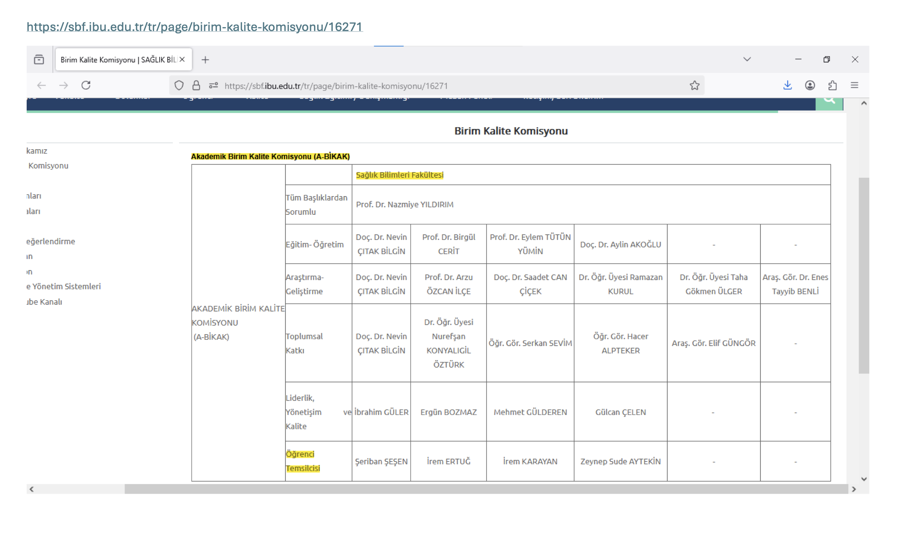

Slide 17
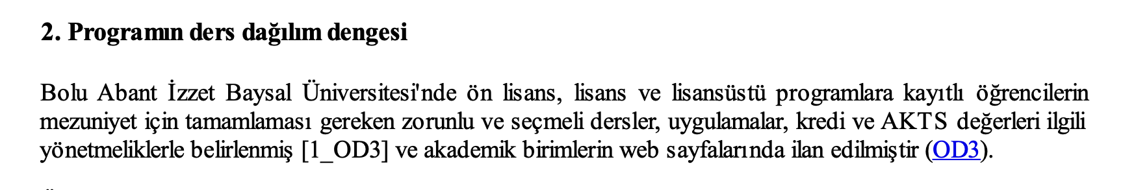
… Başarılı bir KİDR için kanıtlar çok önemlidir. Bu kapsamda;
Kişisel bilgileri içeren ve KVKK’a aykırı veriler koyulmamalı.
Planlama, Uygulama, İzleme ve Önlem alma aşamaları kanıtlarda net bir şekilde görülmelidir. Alınan kararlara ilişkin kanıtlar (planlama), uygulamaya ilişkin kanıtlar (uygulama), Anket ve geribildirim kanıtları (izleme), güçlü yanların sürdürülmesi ve gelişmeye açık yönler için önlem alınması (önlem).
Metin içi link verme/köprüleme gösterimlerinde, en başa kanıtın ait olduğu olgunluk düzeyi yazılmalıdır. Verilen link/köprüleme kanıtlarının, kanıtlar bölümüne tekrar eklenmesine gerek yoktur.

Slide 18
Rakamların yazımında nokta kullanılmamalı. Örneğin «….32.558 öğrenci eğitim görmektedir.» değil; «….32558 öğrenci eğitim görmektedir.» şeklinde yazılması.
Eğer ondalık varsa virgül (,) kullanılabilir. (2558,34).
Cümlelerde yapılacaktır, edilecektir şeklinde filler kullanmayalım. -mektedir veya -miştir şeklinde sürekliliği vurgulayan çekimli filler kullanılması.

Slide 19
KİDR Yazım Ekiplerinden/Hocalarımızdan önemli bir beklentimiz (Raporlama);
Raporun alt başlıklarında ayrı ayrı çalışan komisyon üyeleri taslağının yazımı aşamasında gelişmeye açık bir yön tespit edilirse bunun iyileştirilmesi için;
1. Mümkünse Komisyon tarafından düzeltilmeli,
2. Değilse Kalite Koordinatörlüğü ile paylaşılması gerekmektedir.

Slide 20

KYS
Modülleri
İş Akış
ÖZAK
KİDR
Geri Bildirim
Anket
Akreditasyon
Gösterge Takip

Slide 21
KYS ÖZAK Sistemi

Slide 22
ÖZAK Sisteminin Temel Bileşenleri-1
Sistem, üniversitedeki akademik ve idari birimlerin Öz-Akran Değerlendirme süreçlerinin YÖKAK KİDR güncel sürümüne göre takip edilmesi amacıyla tasarlanmıştır.
Her birimin öz değerlendirme takımı birimin akademik veya idari amirince tanımlanır.
Öz değerlendirme takımı verilen süre içinde her ölçüt için bilgileri, kanıtları sisteme girer. Olgunluk düzeyini seçer.
Akran değerlendirme takımı verilen süre içinde değerlendirmesini yapar, olgunluk düzeyini seçer. Saha ziyaretini gerçekleştirir.
kys.ibu.edu.tr

Slide 23
ÖZAK Sisteminin Temel Bileşenleri-2
Kullanıcılar Kalite Koordinatörlüğü, akademik ve idari birim amirlerince tanımlanır.
Yetki tanımlama, yetki atama, yetki kontrolü güncellemelere göre takip edilir.
Süreçlere ait dokümanlar düzenli bir şekilde saklanır ve her zaman erişilebilir.
Doküman oluşturma, arşivleme, raporlama sağlanır.
Öz ve akran değerlendirme raporları arşivlenir.
kys.ibu.edu.tr

Slide 24
KYS KİDR

Slide 25
KİDR Sisteminin Temel Bileşenleri
Sistem, Kalite Komisyonu ve Alt Komisyonların ÖZAK raporlarını inceleyerek YÖKAK KİDR güncel sürümüne göre Kurum İç Değerlendirme Raporunun hazırlanması amacıyla oluşturulmuştur.
Komisyon üyeleri Kalite Koordinatörlüğü tarafından sisteme tanımlanır.
KYS KİDR Modülünde yazılan bilgiler YÖKAK sistemine girilecek olan KİDR’e hazırlık amacıyla oluşturulmuştur.
kys.ibu.edu.tr

Slide 26
Kanıt Örnekleri
(Örnekler BAİBÜ KYS’den alınmıştır)

Slide 27
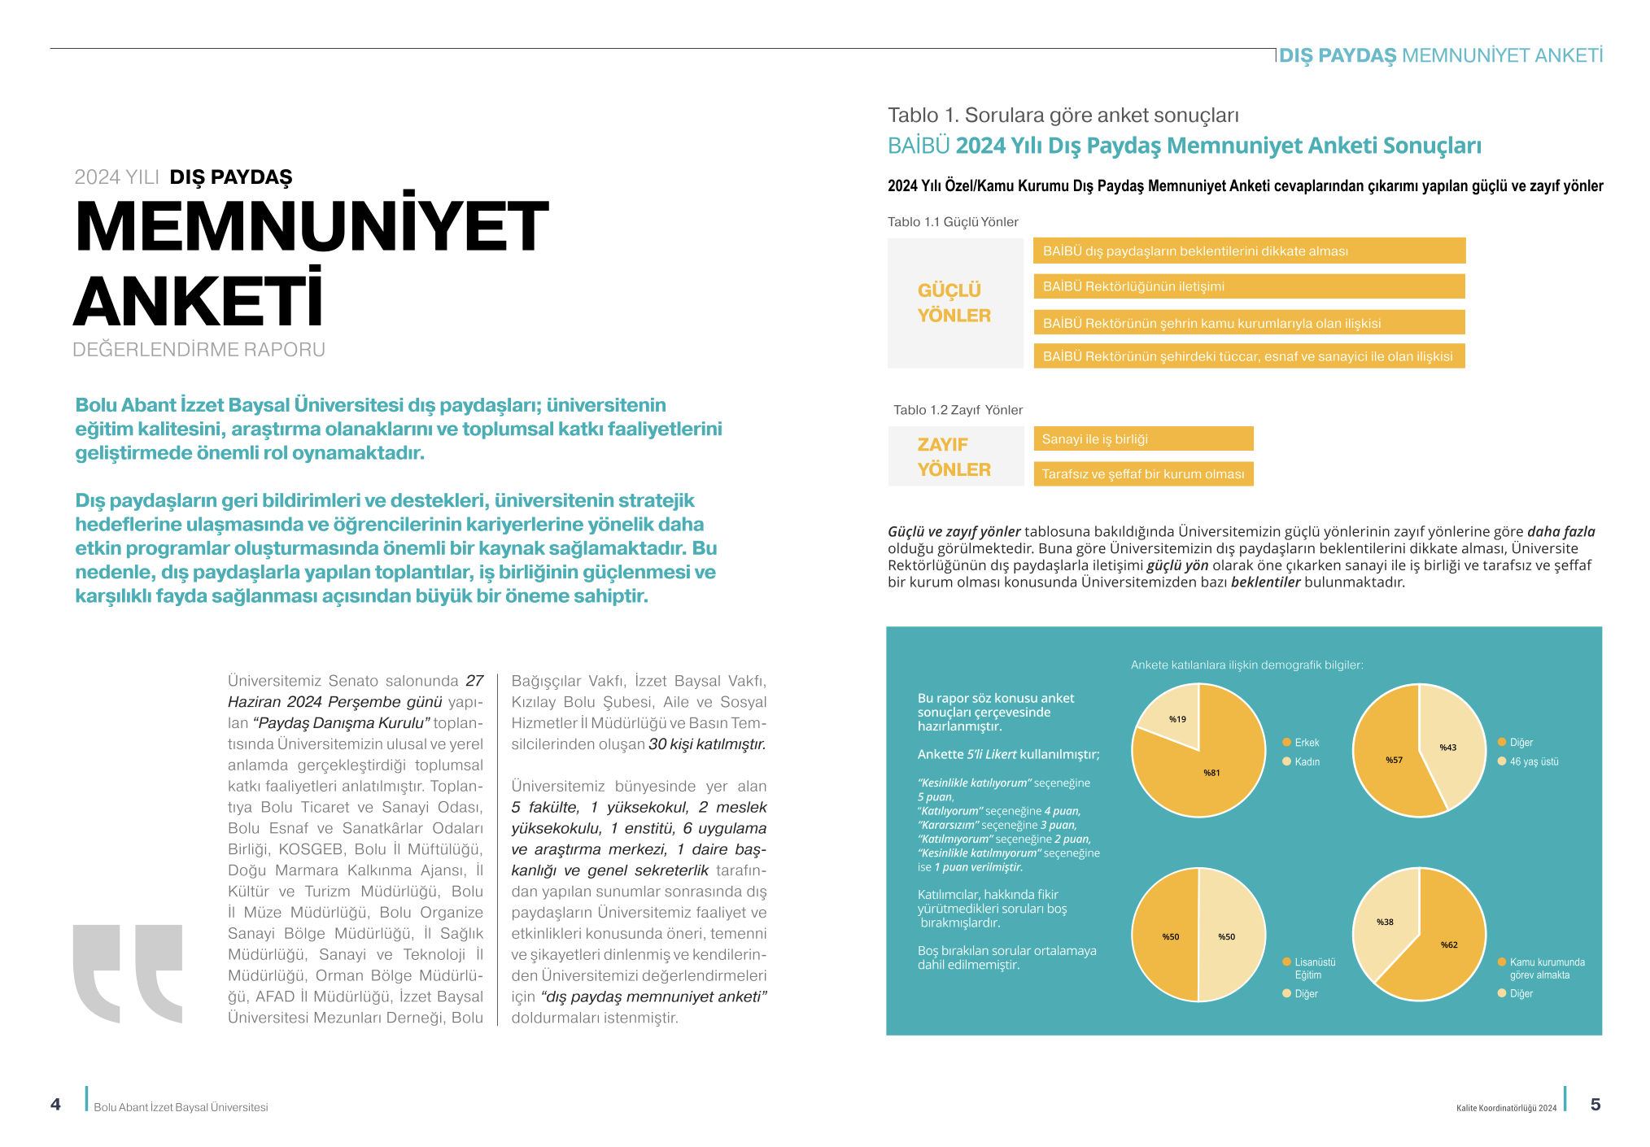

LİDERLİK, YÖNETİŞİM
VE KALİTE
Notes:
Bu kanıtta anketten elde edilen sonuçların bir rapor olarak sunulduğu görülmektedir.

Slide 28
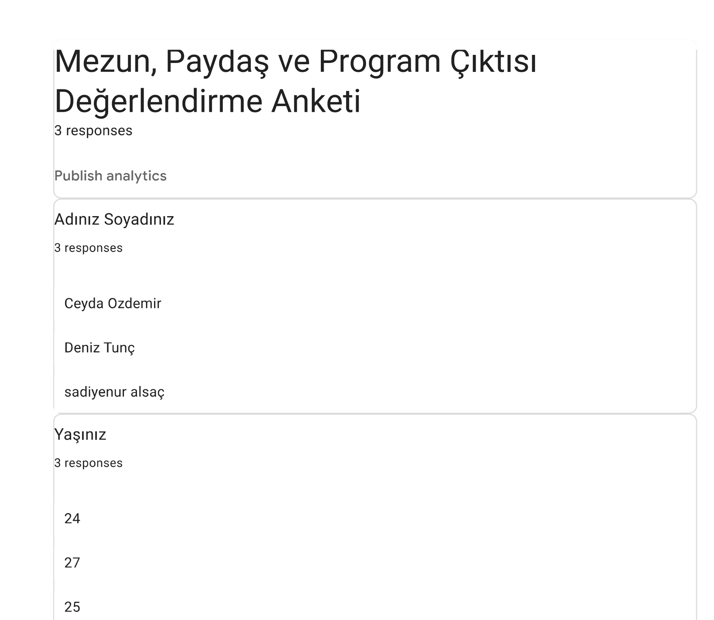

LİDERLİK, YÖNETİŞİM
VE KALİTE
Notes:
Bu raporda ise anketin ham verisi görülmektedir.

Slide 29
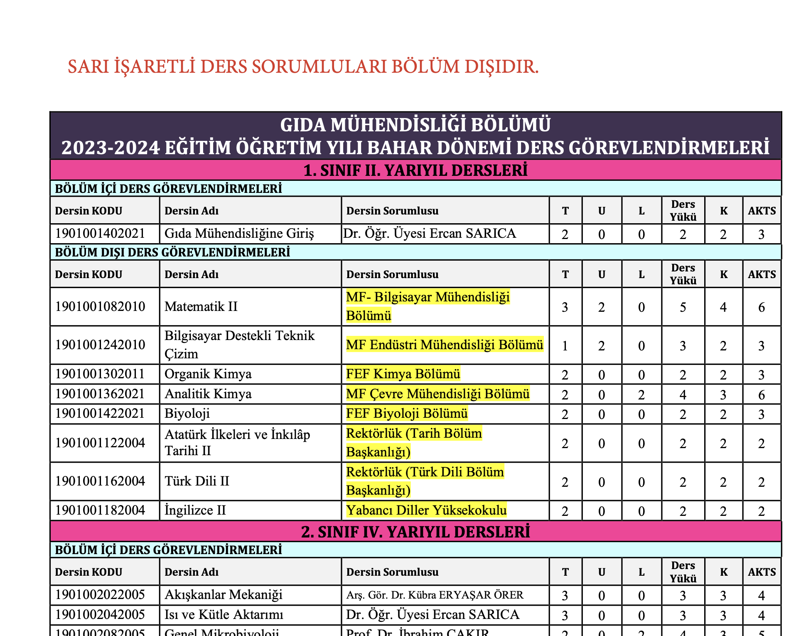
B. EĞİTİM VE ÖĞRETİM
Notes:
Bu kanıtta (kanıt 3 sayfa) öğretim elemanlarına ders dağılım dengesi net bir şekilde görülmektedir.

Slide 30
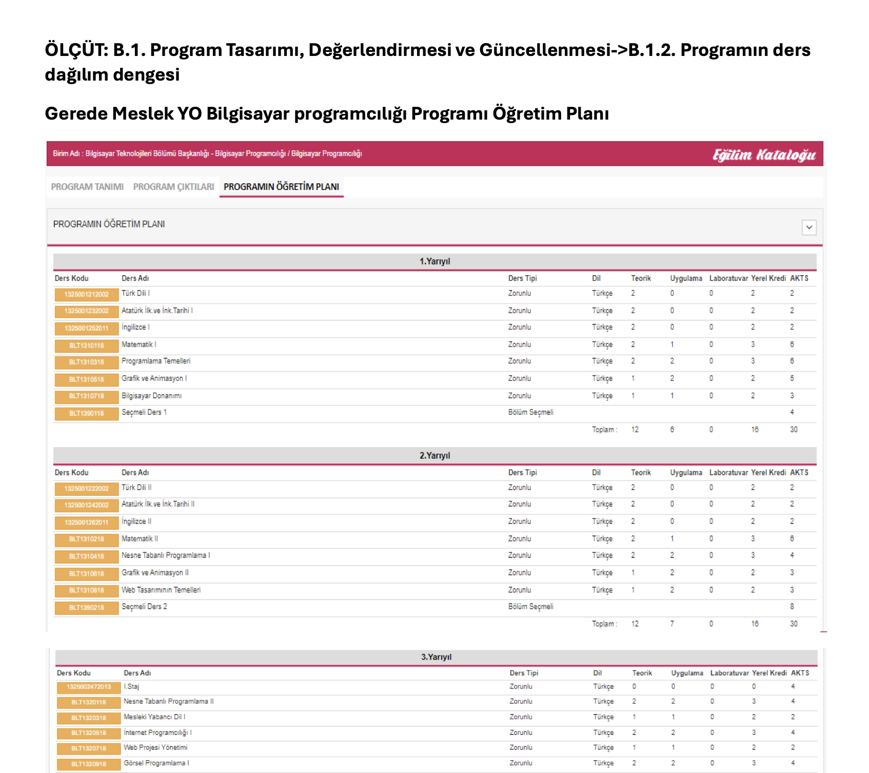
B. EĞİTİM VE ÖĞRETİM
Notes:
Bu belgede programın öğretim elemanlarına ders dağılımı görülmemektedir.

Slide 31
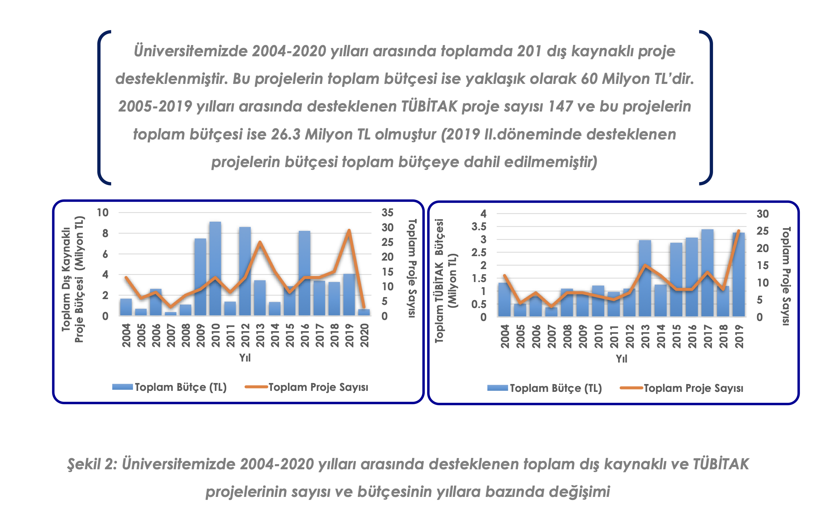
C. ARAŞTIRMA VE
GELİŞTİRME
Notes:
Bu belgede yıllara göre değişim rapor edilmiştir. Böylece iyileşmeler veya gerilemelerdeki değişim net olarak izlenebilmektedir.

Slide 32

C. ARAŞTIRMA VE
GELİŞTİRME
Notes:
Bu şekilde bir ekran görüntüsüyle anlatılmak istenen anlaşılamamaktadır

Slide 33
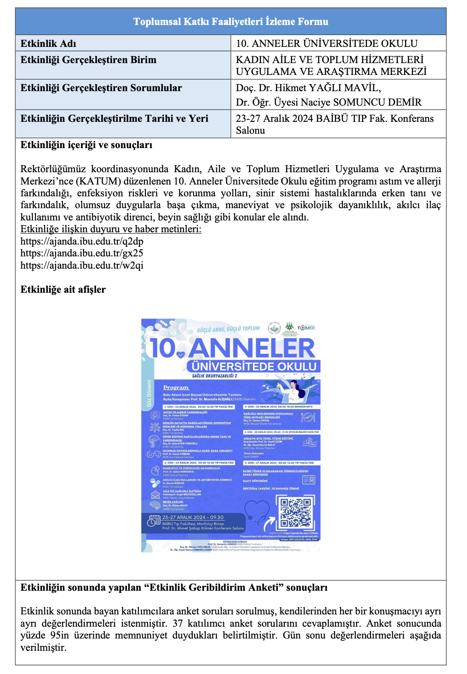
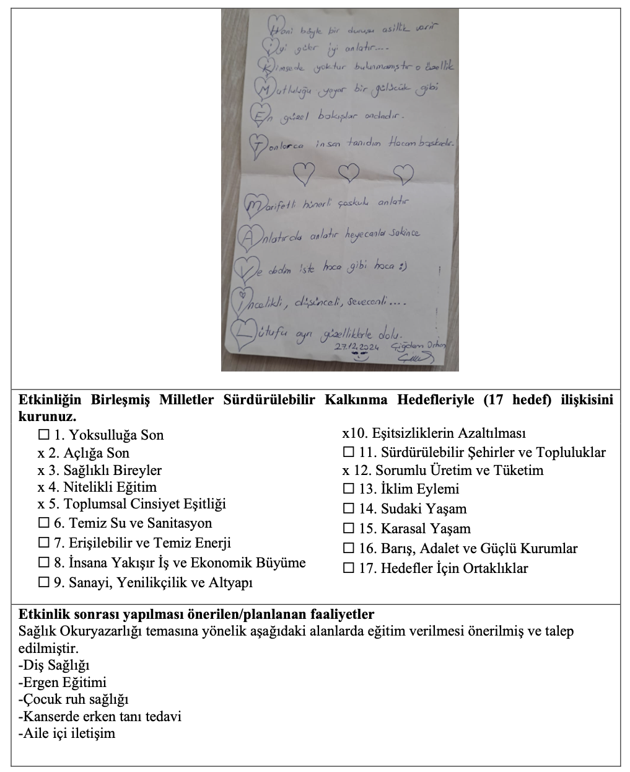
D. TOPLUMSAL KATKI
Notes:
Bu kanıtta etkinlikle ilgili tüm bilgiler açık ve net bir şekilde görülmektedir. Etkinlik sonunda geribildirim anketi yapılmış ve sonrası için yeni etkinlik önerisi alınmıştır ve raporlanmıştır.

Slide 34

D. TOPLUMSAL KATKI
Notes:
Bu kanıttan bir planlamanın yapıldığı anlaşılmaktadır. Ancak afişten konu tam olarak anlaşılamamaktadır.

Slide 35
KİDR’de cümleler açık ve anlaşılır ifadelerle yazılmalı, tüm rapor maksimum 80 sayfa, hedef 40
YÖKAK 2025 KAP raporunda ifade dilen gelişmeye açık yönlerin iyileştirildiğine dair vurgu
Önceki yıl KİDR’i ile birebir aynı olmamalı, gerekirse atıf yapılmalı, tekrardan kaçınılmalı. Önceki yılda başlayan ve geçen yıl devam eden süreçlerde sadece devam eden çalışmalara vurgu yapılabilir.
Kanıt yüklenirken uzun raporlar şeklinde değil sadece ilgili sayfa yüklenmeli ve ilgili satır renkle işaretlenmeli

Slide 36
Alt Komisyonların
KİDR Teslimi İçin Son Tarih
09 Mart 2026
Veri alma konusunda sıkıntı yaşarsanız Öğr. Gör. Songül Yorgun’a ulaşabilirsiniz.

Slide 37
Teşekkürler
BAİBÜ Kalite Güvence Sistemine değerli katkılarınız için teşekkür ediyor, çalışmalarınızda kolaylıklar diliyoruz.
BAİBÜ Kalite Koordinatörlüğü

Slide 38
Soru
Cevap

Slide 39


BAİBÜ Kalite Koordinatörlüğü Adresleri
www.kalite.ibu.edu.tr
youtube.com/@ibukalite
instagram.com/ibukalite

